Slide 1
Agenda
Begrüßung/Sektempfang (10 min)
Rückblick auf 3,5 Jahre Krisenmanagement (15 min)
Kuriositäten aus dem Lagezentrum (10 min)
Ausklang mit Sekt und Kuchen (25 min)
Optional: Gemeinsamen Mittagessen

Slide 2
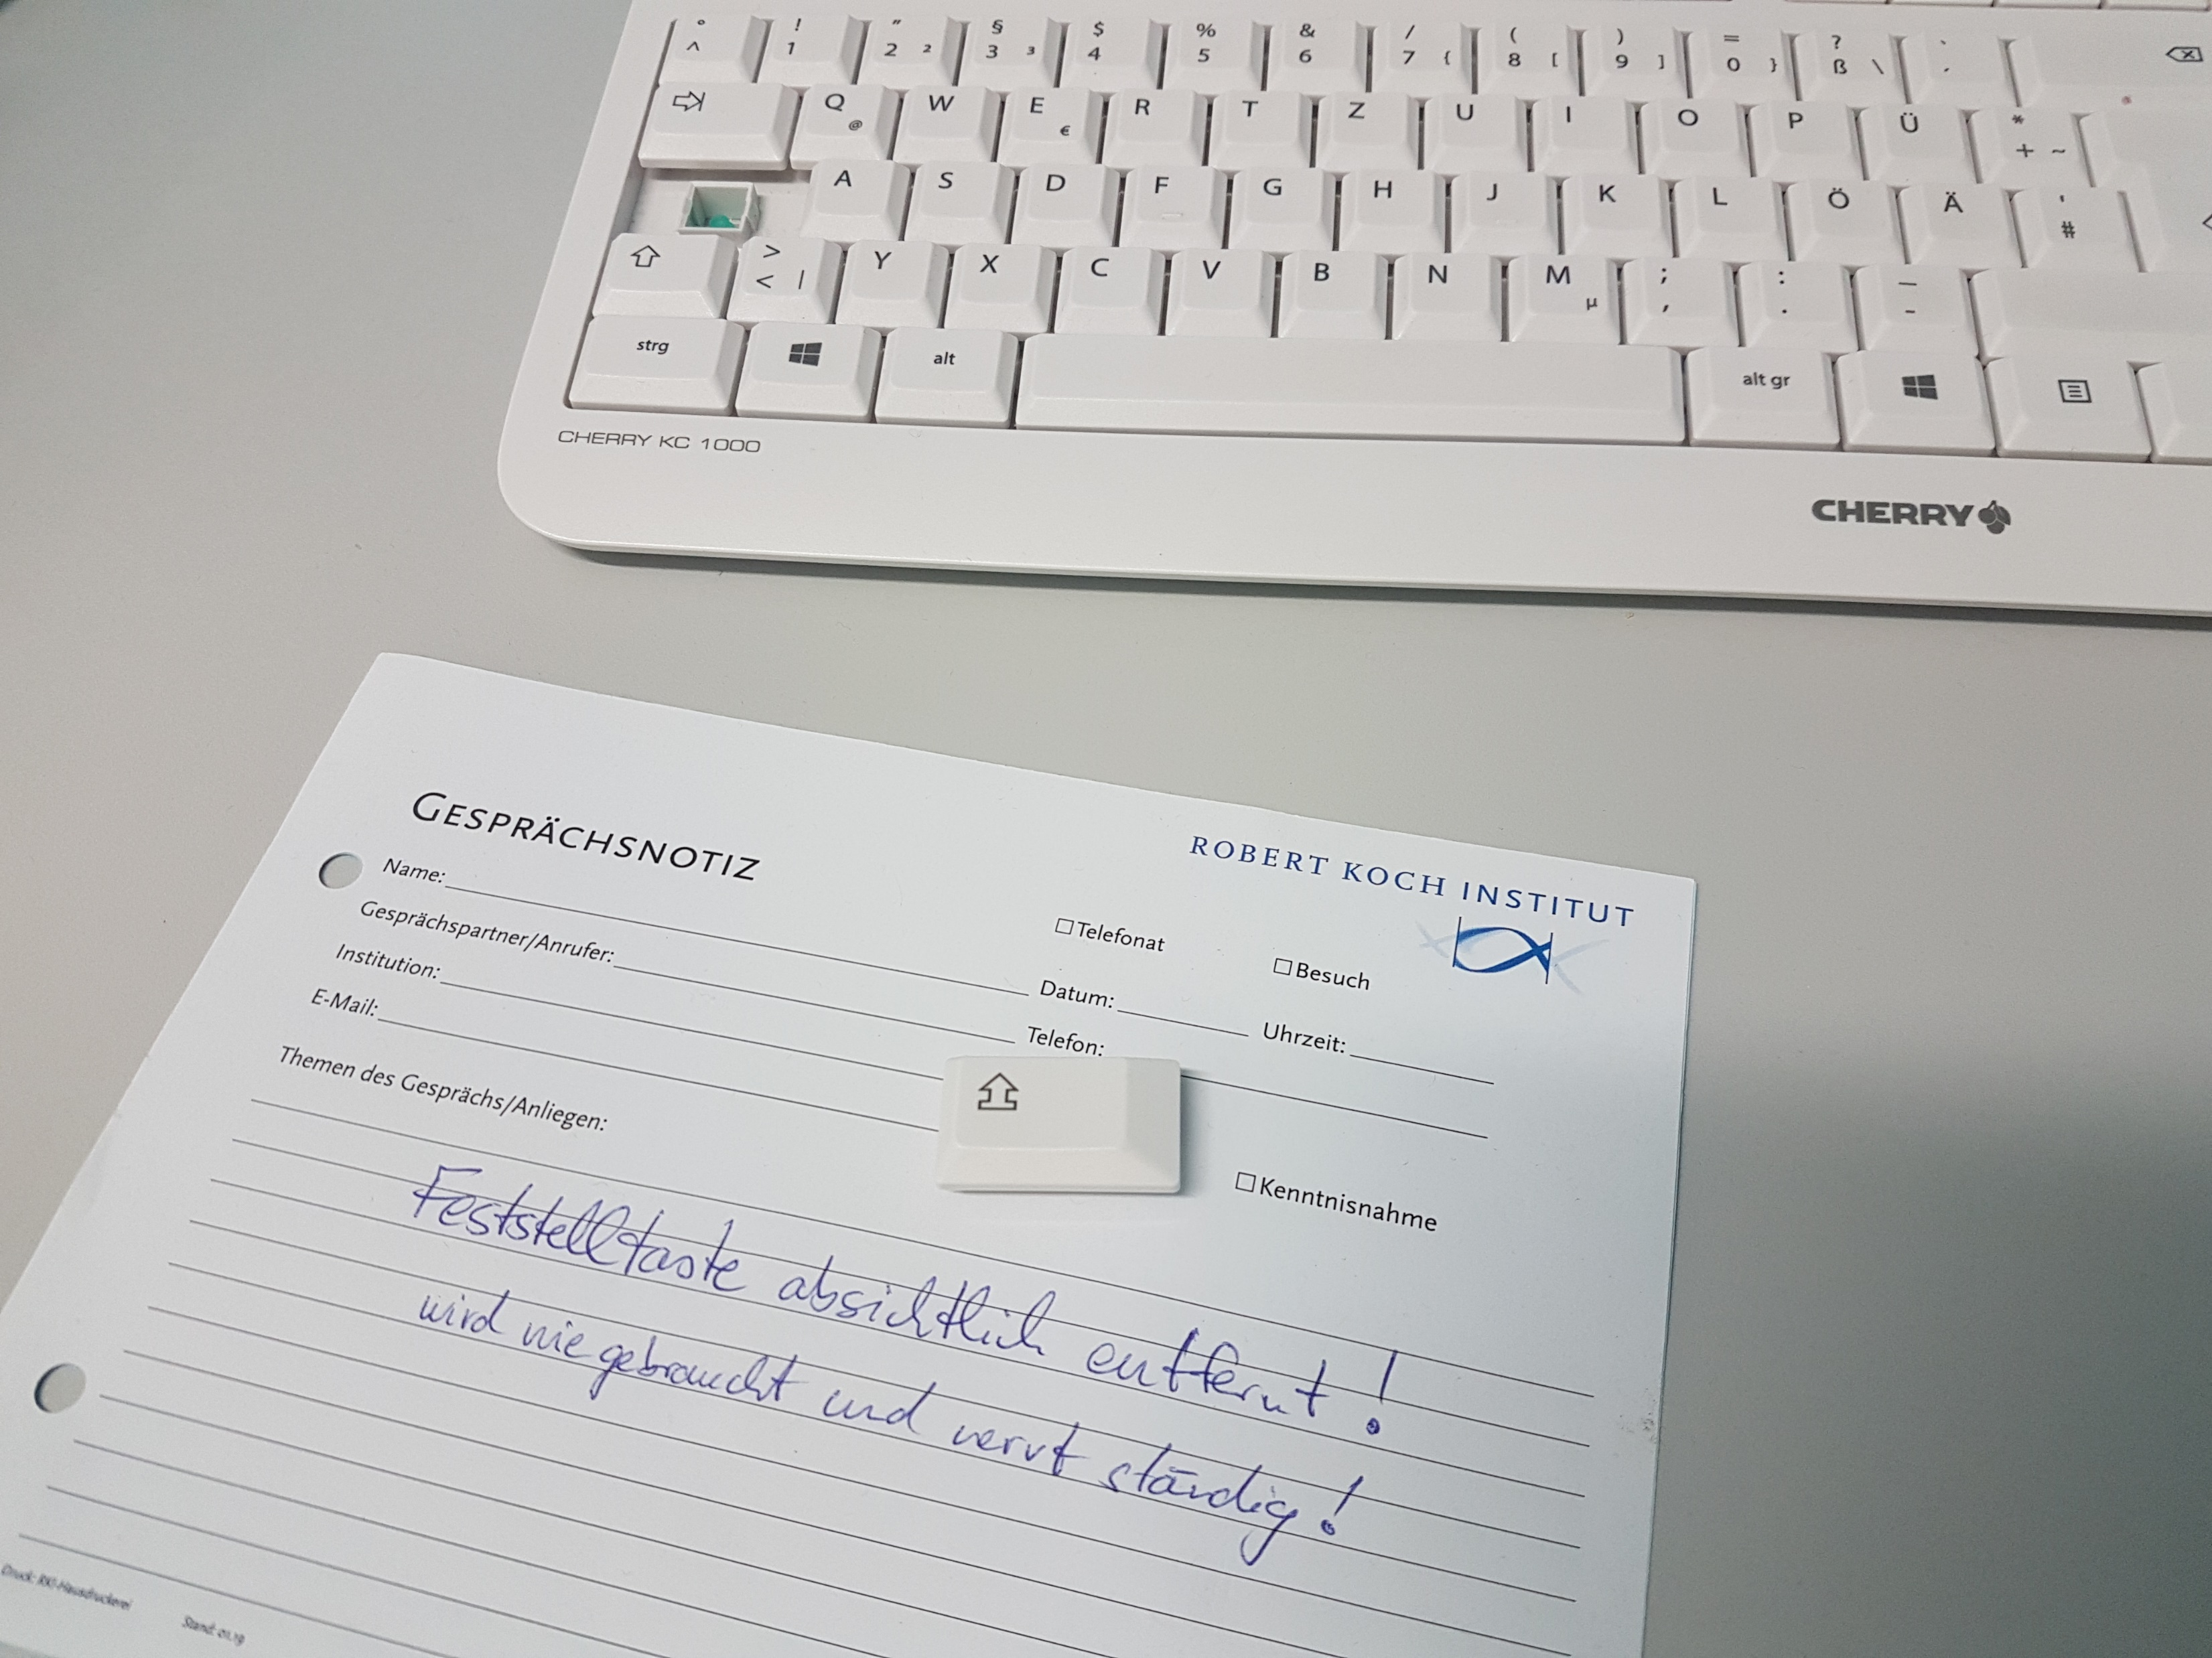
Kuriositäten aus dem Lagezentrum
(Ulrike Grote, FG31)

Slide 3
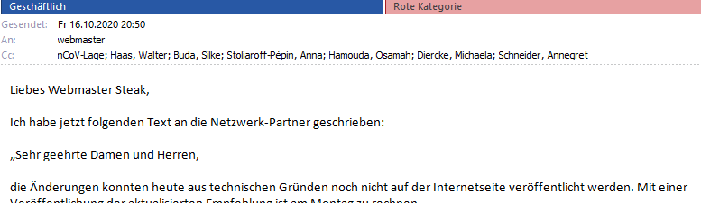
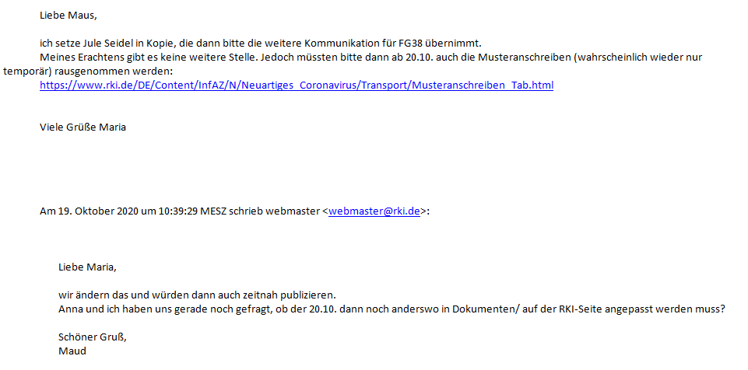
Tippfehler und Autokorrektur…

Slide 4
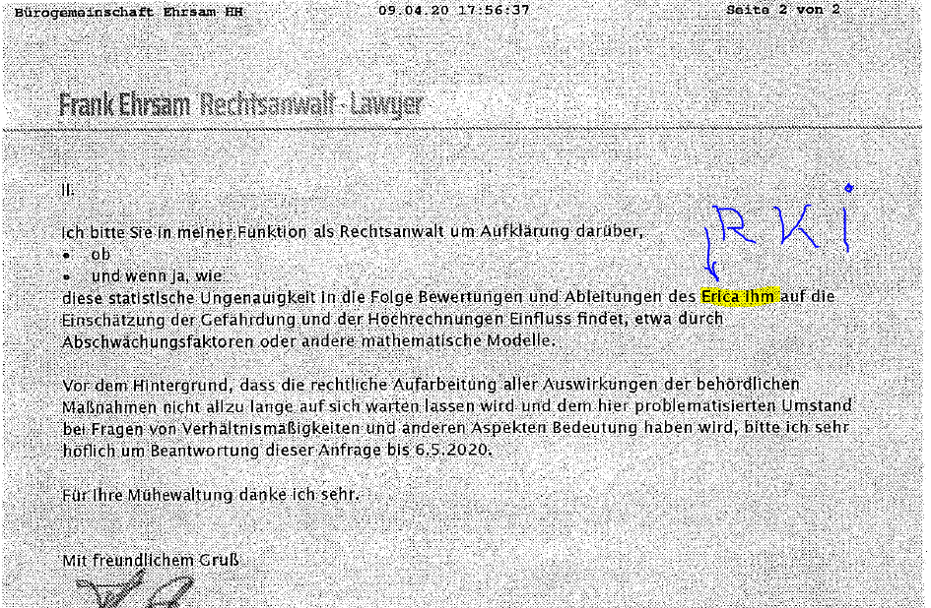
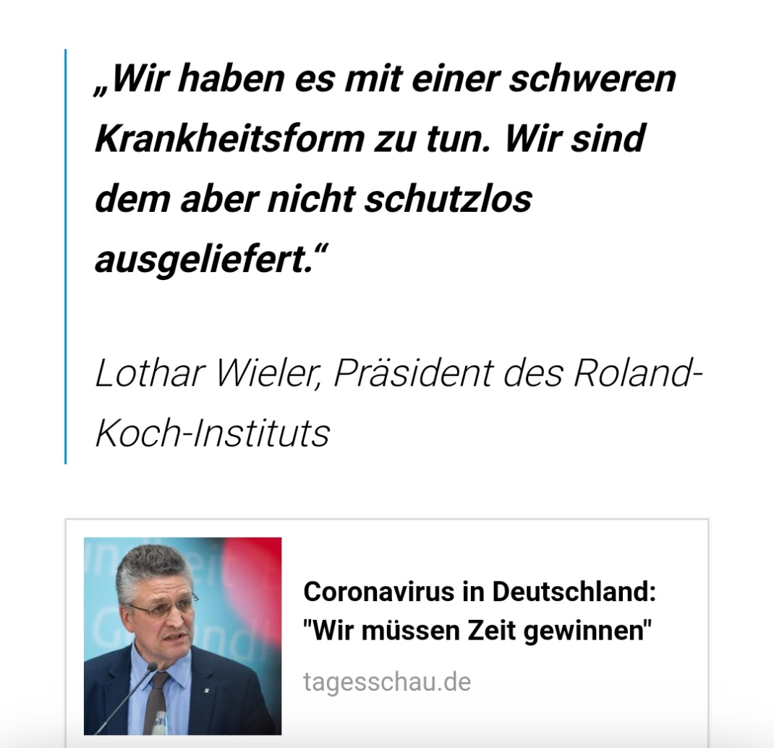

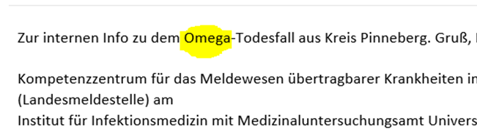

Tippfehler und Autokorrektur… - auch bei anderen ;)

Slide 5
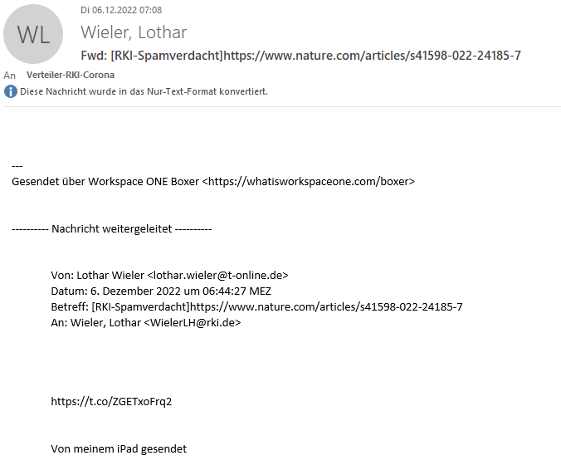
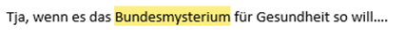
RKI-intern
Abbildung bundeslandspezifischer Einlassregeln:
Lieber XXX,
vielen Dank für die Info. WER plant das denn? Kann dieser Wahnsinn noch aufgehalten werden?
Nicht nur, dass der Aufwand zur Umsetzung, wie du schreibst, groß und kaum bewältigt sichtbar erscheint, es erscheint auch vollkommen sinnfrei. Wofür soll das denn gut sein?
Viele Grüße
XXX
Im Lagezentrum geht von einem Krankenhaus ein Fax zur Meldung eines SARS-CoV-2 positiven Patienten ein. Die Sichtungsposition ruft im Krankenhaus an und informiert diese, dass es ausreicht den Meldebogen an das GA zu schicken.
Antwort: „Wir sind Urologen. Wir haben das noch nicht so häufig gemacht. Vor den kranken Patienten drücken wir uns normalerweise“.

Slide 6
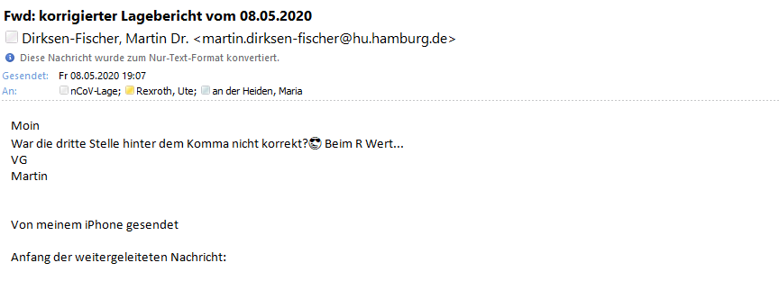

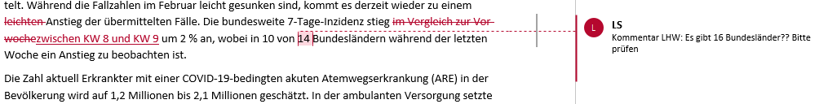
Berichtserstattung

Slide 7
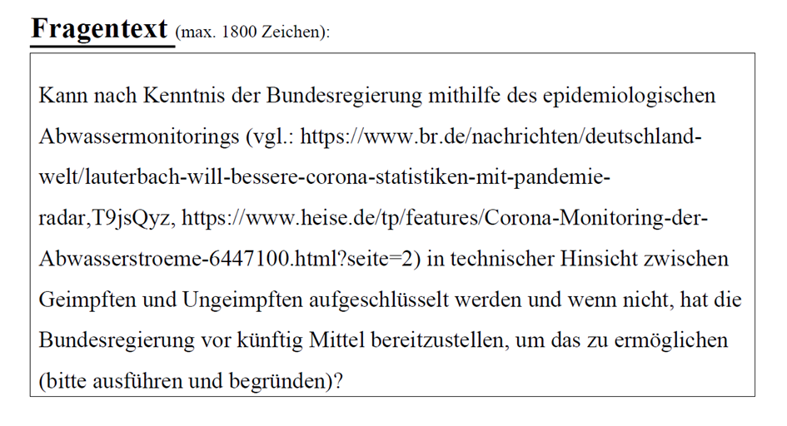
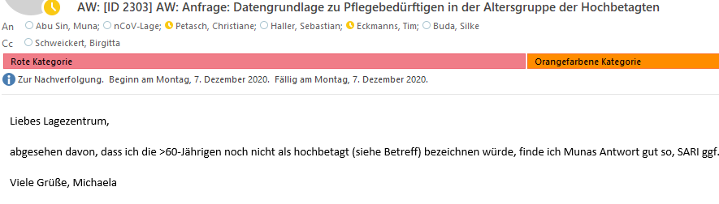
Aufgaben, Aufgaben, Aufgaben…
Liebes P1-Team,
die Aufgabe ID 3069 wurde von FG33 bearbeitet. Das Dokument hatte bereits während der Bearbeitung diesen Titel. Es handelt sich um die Variante P1 (B.1.1.28.1) und bezieht sich nicht auf die Gruppe P1. Sie haben keine Aufgabe verpasst und müssen auch nichts weiter machen.
Freundliche Grüße,
Lagezentrum COVID-19

Slide 8
Aufgaben, Aufgaben, Aufgaben…
Betreff: Studie PMV-Forschungsgruppe COVID-19-Impfstoffe
Sehr geehrte Damen und Herren,
meines Wissens sollte am 01.04.2021 eine Studie des PEI, der PMV-Forschungsgruppe der Universität Köln sowie der Universität Bochum zu potenziellen Risiken der COVID-19-Impfstoffe anhand von Routinedaten gesetzlicher Krankenversicherungen beginnen. Könnten Sie mir bitte diesbezüglich kurz mitteilen, ob diese planmäßig durchgeführt wird/wurde und wie hier der Sachstand ist?
Über eine Rückmeldung bis Montag, 14.00 Uhr, würde ich mich freuen.
Herzlichen Dank und freundliche Grüße
Sehr geehrter Herr XXX,
wir haben am RKI keinen Überblick über die Studien des PEI. Bitte wenden Sie sich daher direkt an das PEI. Die Studie klingt auf jeden Fall interessant und wir sind gespannt, was herauskommt!
Viele Grüße
i.A.

Slide 9

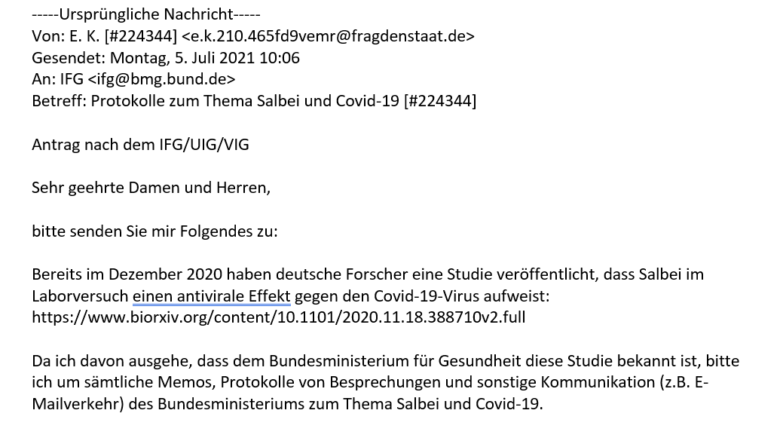

IFG Anfragen (aus dem BMG)
Liebe Kolleginnen und Kollegen,
nein, diese IFG-Antrag ist kein Scherz. Hoffentlich.
Es wäre nett, wenn Sie sich meinen Antwortentwurf kurz ansehen könnten. Kurios ist das Ding allemal.
Spannend wär nur zu wissen, auf welcher Hobbyvirologischen Website das Thema Salbei gerade diskutiert wird.
Beste Grüße
(BMG)
Lieber Herr XXX,
Sie liefern uns immer wieder erfreuliche Dinge!
Ich habe Ihren AE noch etwas ergänzt und alle verfügbaren Salbeivorräte weltweit aufgekauft.
Mit freundlichen Grüßen
i.A. (RKI)

Slide 10
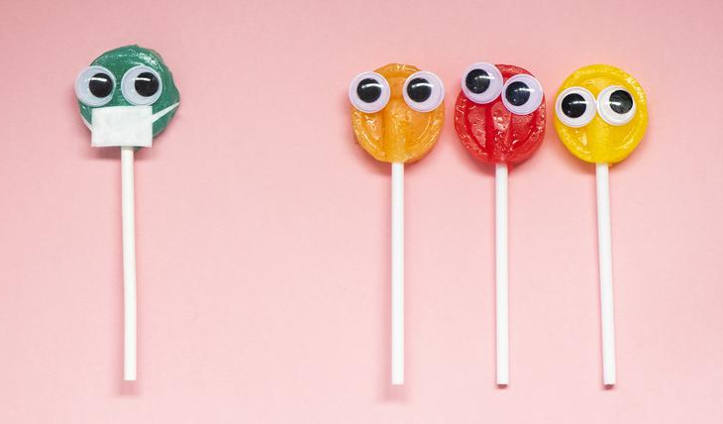
Es geht noch weiter …
Lieber Herr Rottmann,
hier kommt eine Antwort für Herrn XXX, der sich ob der Brisanz seines IFG-Antrages über Monate geziert hat, seinen Klarnamen zu nennen.
Kleiner Warnhinweis: Das RKI hat sämtliche Salbeivorräte weltweit aufgekauft ... :-).
Beste Grüße (BMG)
Danke! Einverstanden.
Um die Wortspiele aufzunehmen: Ich kann gerne eine Tüte Bonbons ausgeben...
Viele Grüße
Heiko Rottmann

Slide 11
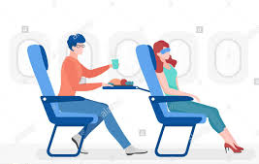
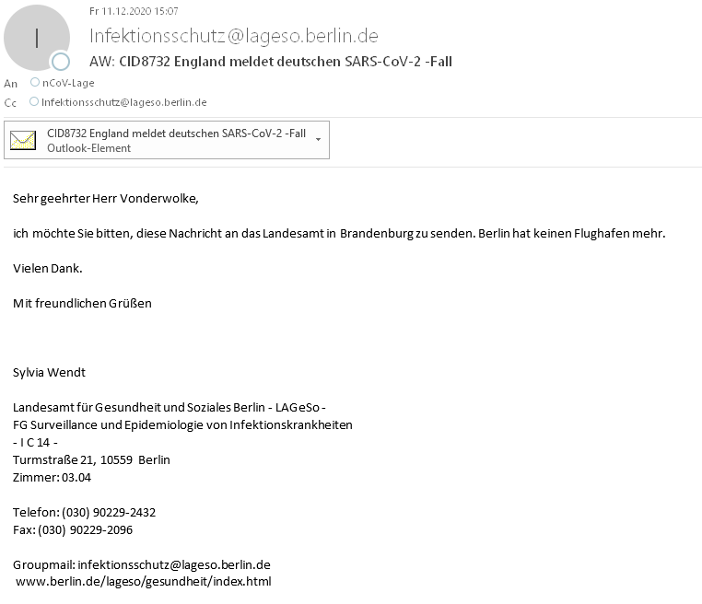
KoNa
Sehr geehrte Damen und Herren, vielen Dank für Ihre Nachricht. Möchte Ihnen mitteilen, dass mir gottseidank gut geht. Auf dem Flug, wie immer, bin ich sehr tief geschlafen. So dass ich gar keine Kontakt mit keinem gehabt habe. Für ihr Mühe bedanke mich voraus
Mit freundlichen Grüßen

Slide 12
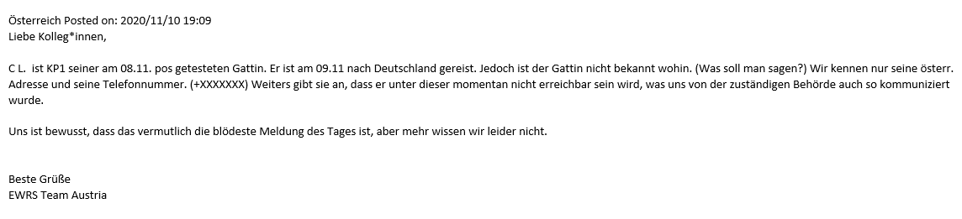
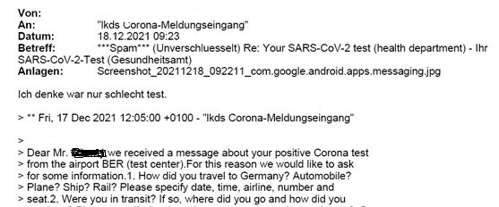
KoNa

Slide 13
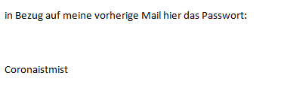


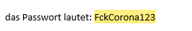
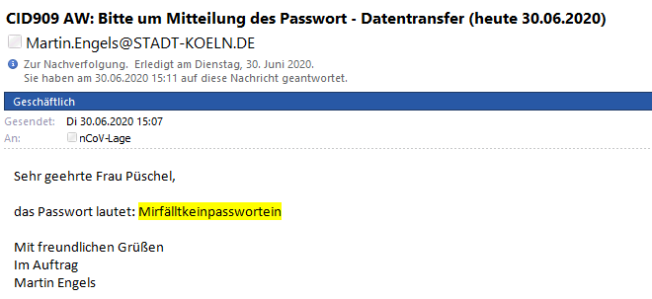
Kreative Passwörter ☺

Slide 14
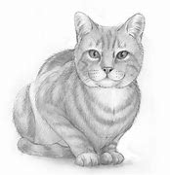
Corona und Katzen
Betreff: Ich und Katze, Rückreise aus Indonesien am 21.11.2019
Ich kam am 21.11. aus Despenser, Bali, Indonesien zurueck. In kurz vorher musste ich mich mit vielen chinesischen Touristen im Tempel drängeln. 3 Tage nach Rueckkunft wurde meine Katze krank, 3 Wochen starker, trockener Husten. Ein Rhoentgenbild der Lunge wurde beim Tierarzt erstellt, war, auffaellig, ev.bronchtis? Sie hat dann Antibiotika bekommen und hatte danach noch 3 Wochen niesen. Meine Frage: hab ich sie mit covir Corona angesteckt? Hat sie jetzt eine, Lungenkrankheit? Inzwischen geht's uns beiden gut. Gruss XXX
Sehr geehrte Frau XXX,
eine individuelle (tier-)medizinische Beratung liegt außerhalb unseres Aufgabenbereichs. Bitte besprechen Sie Ihre persönliche Situation mit dem Tierarzt.
Informationen zur Rolle von Haus- und Nutztieren bei der Verbreitung von SARS-CoV-2 stellt das Friedrich-Loeffler-Institut bereit:
https://www.fli.de/de/aktuelles/tierseuchengeschehen/coronavirus/
Umfassende, laufend aktualisierte Informationen zu SARS-CoV-2/COVID-19 finden Sie auch auf den Internetseiten des Robert Koch-Instituts und der Bundeszentrale für gesundheitliche Aufklärung:
www.rki.de/covid-19
https://www.infektionsschutz.de/
Wir wünschen Ihnen und Ihrer Katze gesunde Osterfeiertage

Slide 15
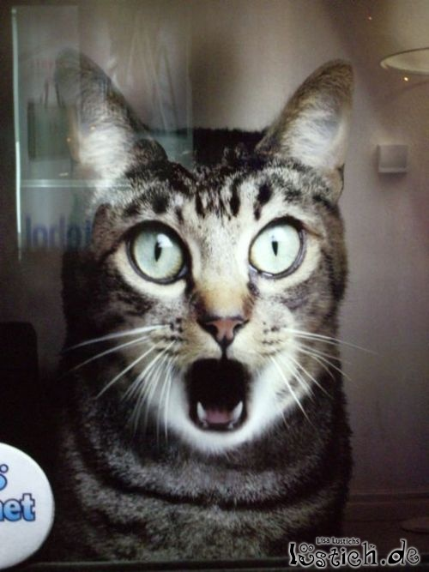
Corona und Katzen
Frage: Wie ging es weiter?
a) Keine weitere E-Mail.
b) Die Anfragerin wünschte ebenfalls Frohe Ostern.
c) Die Anfragerin wollte dem RKI die Katze zur Verfügung stellen.
d) Die Katze ist verstorben.
Antwort:
Hallo, sollten Sie ein akademisches Interesse haben, meine Katze zu untersuchen, ist sie dazu bereit..
Gruss

Slide 16

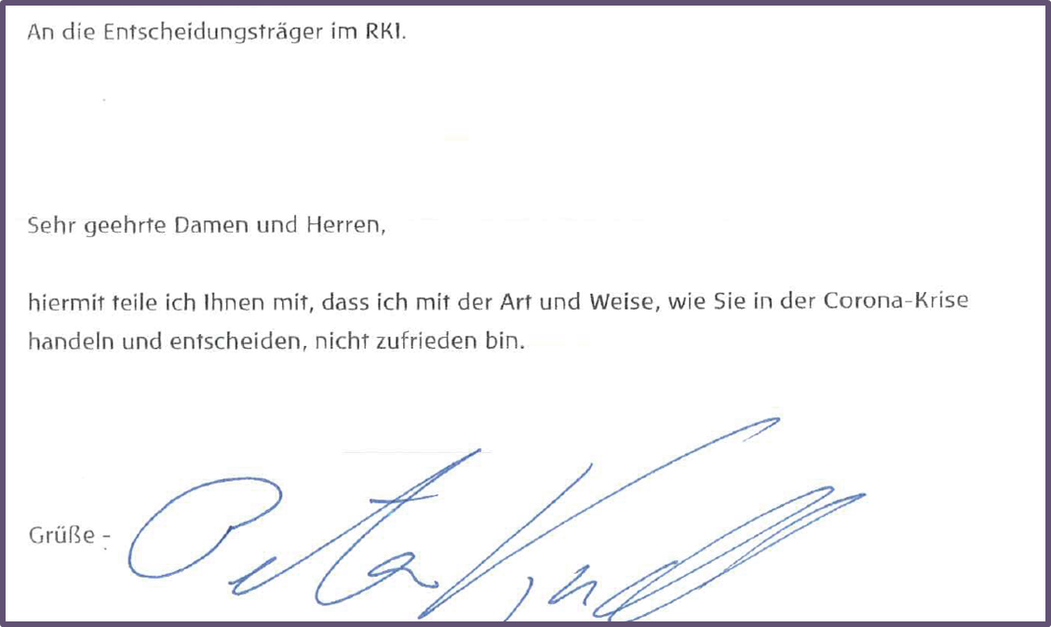
Ihre Fragen…
Guten Tag
Wir sind Test Stations Betreiber
Bitte erläutern Sie uns die Bestimmungen fuer Mitarbeiter im Test Team, Haende- Fingernägel Verordnung.
Länge der Naegel, Farbe der Naegel Lackierung.
Danke Ihnen
Mfg
[…]
Moin,
es ist zwar vielleicht zeitlich etwas spät, aber trotzdem möchte ich Ihnen die Frage stellen:
Was genau ist ein Corona-Leugner?
Auch mit Suchmaschinen habe ich im Internet die genaue Definition nicht gefunden.
Bitte klären Sie die Sache auf und senden Sie mir die genaue Definition eines Corona-Leugners zu.
Vielen Dank im Voraus uns viele Grüße

Slide 18
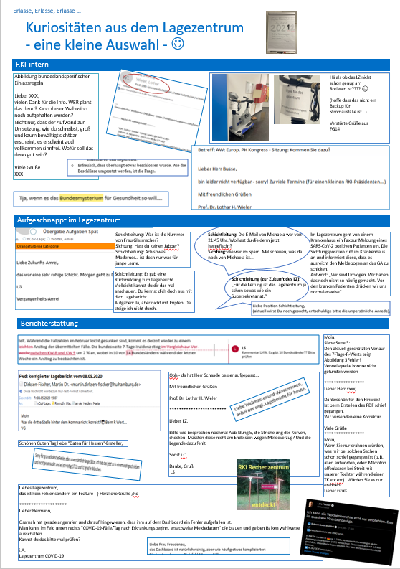
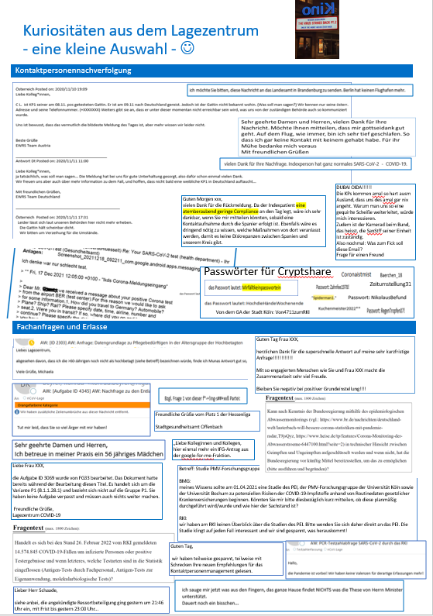
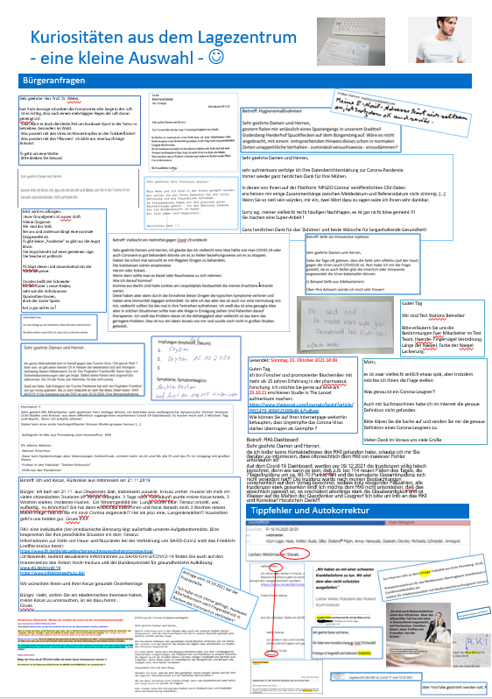
Kuriositäten aus dem Lagezentrum
- best of -

